Slide 1

Metodický seminář a
33. valná hromada
Špindlerův Mlýn 11. – 12. října 2022

Slide 2
Program jednání
Úterý 11.10. 2022
9:15 – 10:00 h | Informace o činnosti za uplynulé období Ing. Jiří Zajíček, předseda A SPŠ ČR
10:00 – 12:00 h | Aktuální informace z MŠMT Prof. JUDr. Vladimír Balaš, CSc., ministr školství, mládeže a tělovýchovy Mgr. Jan Mareš, MBA, náměstek pro řízení sekce vzdělávání a mládeže Mgr. Štěpánka Thérová, vedoucí oddělení všeobecného vzdělávání Ing. Miroslav Krejčí, ředitel CZVV Inovace oborové soustavy Digitalizace agend CZVV a případné připravované změny v oblasti přijímacích zkoušek, závěrečných zkoušek a maturitních zkoušek Parametry financování škol v oblasti nadtarifních složek pedagogů a financování nepedagogů. Financování IT techniky z NPO v podmínkách SŠ Podmínky zdravotní způsobilosti ke studiu některých oborů vzdělávání
12:00 – 12:30 | Diskuse k dopolednímu bloku jednání
12:30 – 13:30 h | Oběd

Slide 3
Odpolední blok jednání
13:30 – 16:30 h | Jednání v odborných sekcích
16:30 – 16:45 h | Přestávka
16:45 – 17:15 h | Valná hromada Asociace SPŠ ČR – 1. část Doplňující volby člena rady (Plzeňský kraj, Liberecký kraj) Projednání a schválení stanov Asociace SPŠ ČR Volba místopředsedy asociace
17:15 – 18:00 h | Výsledky MZ 2021 a příprava MZ 2022 Přijímací zkoušky v maturitních OV Ing. Jiří Zíka, Centrum pro zjišťování výsledků vzdělávání
18.30 – 19.00 h | Večeře
Od 20:00 h | SPOLEČENSKÝ VEČER, neformální diskuse

Slide 4
Středa 12.10. 2022
08:00 – 09:00 h | Snídaně
09:00 – 09:30 h | Operační program Jan Amos Komenský Šablony pro SŠ financované z OP JAK Mgr. Lucie Karešová, zástupkyně ředitelky odboru administrace zjednodušených projektů, MŠMT
09:30 – 10:00 h | Erasmus+ odborné vzdělávání – zkušenosti a výhled do budoucna Mgr. Barbora Scholzová a Mgr. Kristýna Navrátilová, Dům zahraniční spolupráce
10:00 – 10:15 h | BAKALÁŘI - co právě děláme a připravujeme udělat Ondřej Sedloň, CEO, BAKALÁŘI software s.r.o.
10:15 – 12:00 h | Valná hromada Asociace SPŠ ČR zpráva Dozorčí rady o hospodaření za rok 2021 projednání a schválení výsledků hospodaření projednání a schválení rozpočtu pro rok 2023 výstupy z jednání odborných sekcí formulace a schválení usnesení různé
12:00 – 13:00 h | Oběd
13:00 h | Ukončení semináře

Slide 5
Klíčová témata 2021/22 1
Prezenční výuka v době Covid19, testování ve školách
Konzultace Metodik MŠMT pro testování a provoz škol
Ukrajinská krize – Lex Ukrajina 1 a 2
Konzultace s MŠMT k návrhu zákona
Novela NV 75/2005 Sb. a v 13/2005 Sb. - účinnost od 1. září 2022, konzultace metodik MŠMT

Slide 6
Klíčová témata 2021/22 2
Financování v regionálním školství
  Nadtarifní složky a jejich vztah naplněnosti tříd
  Financování nepedagogických pracovníků
  Hrazení řidičských průkazů, svářečských průkazů
  Výše ONIV a prostředky z NPO
Analýza změn financování – Phmax
Analýza změn financování – NPZ
Platové poměry ve školství
nárůst platů nepedagogů od 1.9.2022
Platové změny od 1.1.2023 ?

Slide 7
Klíčová témata 2021/22 3
Inovace oborové soustavy
  Vznik odborných platforem pro jednotlivé skupiny oborů
  Technické obory (strojní, stavební, elektro, IT)
  Ekonomické obory a obory služeb
  Přírodovědné obory
  Umělecké obory
  Sociální a zdravotní služby
Poradní orgány MŠMT v oblasti odborného vzdělávání:
  Rada pro odborné vzdělávání (19 členů)
  Národní rada pro kvalifikace (18 členů)

Slide 8
Klíčová témata 2021/22 4
Úvahy o možných změnách maturitní zkoušky
    Možné zavedení profesní MZ pro žáky, kteří úspěšně vykonali pouze profilovou část (bez možnosti pokračovat ve studiu na VŠ)
    Nahrazení zkoušky uznáním ICT certifikátů (po pilotním ověření)
    Uznávání Advanced placement zkoušek (po pilotním ověření)
    Stanovení povinné maturitní práce s obhajobou nebo jiné alternativní formy pro gymnázia
    Zavedení komplexní maturitní práce s obhajobou (po pilotním ověření)
Digitalizace agend CZVV
  Jednotná přijímací zkouška
  Maturitní a závěrečné zkoušky

Slide 9
Klíčová témata 2021/22 5
Podmínky zdravotní způsobilosti ke studiu některých oborů vzdělávání
(nařízení vlády č. 211/2010 Sb., o soustavě oborů vzdělání v základním, středním a vyšším odborném vzdělávání)
Elektronizace pravidel českého pravopisu
  Nebudou vydávána v tištěné podobě, pouze on-line verze
  S off-line verzí se nepočítá (ochrana autorských práv)
  Použití slovníku spisovné češtiny u MZ (nutná novelizace vyhlášky)

Slide 10
Aktualizace v seznamu členů
Kontrola údajů členů v databázi Asociace
Na stránce http://asps.cz/formular je formulář s možností vkládání a editace škol, včetně zástupců.
Lze vyhledávat podle IČO.
Hvězdičkou označená pole jsou povinná a je nutno vložit min. jednoho zástupce školy (max. 4)
Pro uložení formuláře je potřeba zadat kód (dole vedle tlačítka Uložit údaje). V tuto chvíli je pro všechny jednotný - 123

Slide 11
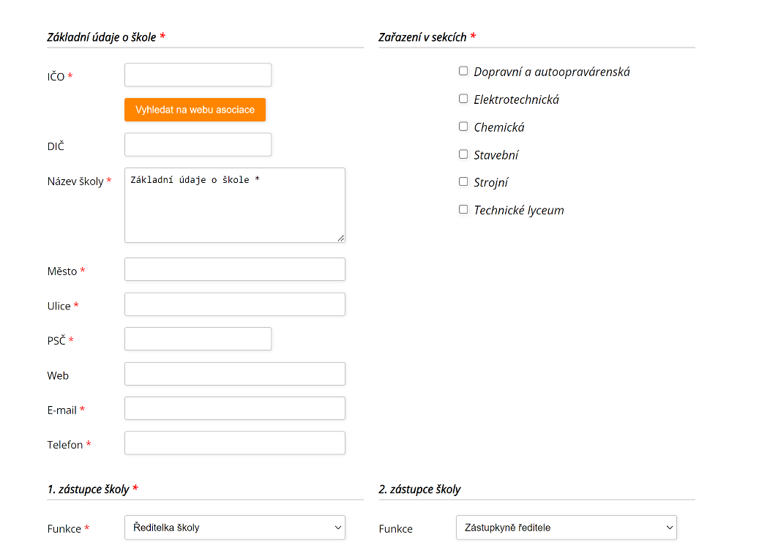
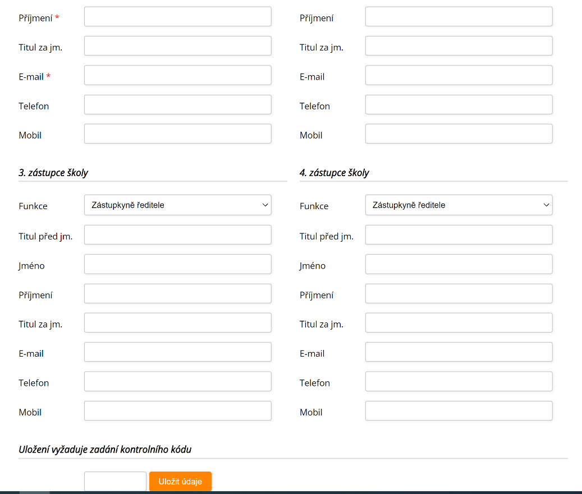
http://asps.cz/formular

Slide 12
Stanovisko valné hromady
Projednání v odborných sekcích
Vyjádření ve výstupu z jednání sekcí
Zapracování do stanoviska VH
Návrhy na usnesení poslat e-mailem do 21 h
Kontrola údajů členů v databázi Asociace

Slide 13
Jednání odborných sekcí
SEKCE | MÍSTO | ČAS
STROJÍRENSKÁ A TECHNICKÝCH LYCEÍ | KONFERENČNÍ SÁL | 16:00
ELEKTROTECHNICKÁ | KONFERENČNÍ SÁL | 14:00
CHEMICKÁ | Meeting room 2 | 19:00
STAVEBNÍ | Multi sál | 15:00
DOPRAVNÍ | Meeting room 1 | 19:00

Slide 14
33. Valná hromada asociace spš Čr
Doplňující volby člen rady (Plzeňský a Liberecký kraj)
Projednání a schválení stanov A SPŠ ČR
Volby místopředsedy A SPŠ ČR
Změny členské základny A SPŠ ČR
Projednání a schválení výsledků hospodaření v roce 2021
Zpráva Dozorčí rady o hospodaření
Projednání a schválení rozpočtu pro rok 2023

Slide 15
Doplňující volby členů Rady asociace a Dozorčí rady pro období 2022 – 2024
Rada A SPŠ | Návrh Rady A SPŠ: | Návrh z pléna:
Plzeňský kraj | Ing. Jitka Maulová SPŠ Stavební Plzeň
Liberecký kraj | Ing. Petr Veselý SPŠ Česká Lípa
Místopředseda asociace | PaedDr. Tomáš Hlaváč SPŠ a VOŠ Příbram

Slide 16
Změny členské základny A SPŠ ČR
+ | Střední škola a Mateřská škola, Liberec, Na Bojišti 15
+ | Střední průmyslová škola textilní, Liberec, Tyršova 1
+ | Střední průmyslová škola, Odborná škola a Základní škola, Nové Město nad Metují
+ | Střední průmyslová škola strojírenská a Jazyková škola s právem státní jazykové zkoušky, Kolín IV, Heverova 191
+ | Střední škola technická a zemědělská Mohelnice, 789 85 Mohelnice, 1. Máje 667/2
+ | VOŠ, SŠ, COP, Sezimovo Ústí, Budějovická 427
+ | SOU a SOŠ stavební Brno - Bosonohy, Pražská 388
+ | SPŠ a VOŠ technická, Brno, Sokolovská 1

Slide 17
Zpráva o hospodaření
Dozorčí rada provedla kontrolu hospodaření Asociace SPŠ ČR za období od 1.1. 2021 do 31.12. 2022 a neshledala žádné nedostatky.
Stav finančních prostředků ve sledovaném období:
Zůstatek prostředků ke dni 31. 12. 2020 | 1 217 193,44 Kč
Příjmy asociace od 1. 1. 2021 do 31. 12. 2021 | 420 000,00 Kč
Výdaje asociace od 1. 1. 2021 do 31. 12. 2021 | 798 759,00 Kč
Zůstatek prostředků ke dni 31. 12. 2021 | 838 434,44 Kč
V asociaci bylo ke dni 31. 12. 2021 zapojeno 119 škol.

Slide 18
Návrh rozpočtu a spš čr 2023
 |  | rok 2022 schválený | rok 2023 návrh
počáteční stav |  | 659 526,80 | 502 926,80
příjmy | příspěvek a ostatní příjmy | 833 000,00 | 896 000,00
celkem |  | 1 492 526,80 | 1 398 926,80
dohody | dohody, krajské rady, předseda | 180 000,00 | 180 000,00
valná hromada |  | 610 000,00 | 650 000,00
poplatky |  | 2 000,00 | 1 000,00
kancelář, krajské rady pohoštění, režie |  | 150 000,00 | 110 200,00
poplatek CZESHA | 400 Kč/člena | 47 600,00 | 48 400,00
celkem |  | 989 600,00 | 989 600,00
zůstatek |  | 502 926,80 | 409 326,80
Vyhotovila: Jaroslava Buzková, 26.9. 2021

Slide 19
Usnesené 33. Valné hromady
Asociace SPŠ ČR ze dne 11. a 12.10.2022
1. Jednání Valné hromady se zúčastnilo 121 ze 128 členů, jednání bylo usnášení
schopné.
2. Valná hromada bere na vědomí následující změny členské základny:
a. Školy, které vystoupily z Asociace: žádné
b. Školy, které splynuly s jinou organizací, změna názvu školy: žádné
c. Školy, které jsou novými členy Asociace:
  Střední škola a Mateřská škola, Liberec, Na Bojišti 15
  Střední průmyslová škola textilní, Liberec, Tyršova 1
  Střední průmyslová škola, Odborná škola a Základní škola, Nové Město nad Metují
  Střední průmyslová škola strojírenská a Jazyková škola s právem státní jazykové zkoušky, Kolín IV, Heverova 191
  Střední škola technická a zemědělská Mohelnice, 789 85 Mohelnice, 1. Máje 667/2
  VOŠ, SŠ, COP, Sezimovo Ústí, Budějovická 427
  SOU a SOŠ stavební Brno - Bosonohy, Pražská 388
  SPŠ a VOŠ technická, Brno, Sokolovská 1

Slide 20
3. Doplňující volby člena Rady A SPŠ
Valná hromada volí členy Rady asociace pro období 2019 – 2024 ve složení:
Plzeňský kraj Ing. Jitka Maulová SPŠ Stavební Plzeň
Výsledky hlasování: pro 121 proti 0 zdržel se 0
Liberecký kraj Ing. Petr Veselý SPŠ Česká Lípa
Výsledky hlasování: pro 120 proti 0 zdržel se 1
4. Valná hromada schvaluje návrh úpravy stanov Asociace.
(Příloha – stanovy Asociace)
Výsledky hlasování: pro 121 proti 0 zdržel se 0
5. Volby místopředsedy Asociace SPŠ
Valná hromada volí jako místopředsedu asociace PaedDr. Tomáše Hlaváče,
SPŠ a VOŠ Příbram, pro volební období do roku 2024
Výsledky hlasování: pro 120 proti 0 zdržel se 1
6. Valná hromada projednala výroční zprávu za kalendářní rok 2021 předloženou Dozorčí radou Asociace a schvaluje výsledky hospodaření za rok 2021. Výroční zpráva je přílohou tohoto usnesení. (Příloha 1 – výroční zpráva za rok 2021)
Výsledky hlasování: pro 121 proti 0 zdržel se 0
7. Valná hromada schvaluje návrh rozpočtu Asociace pro rok 2023. (Příloha – schválený rozpočet pro rok 2023)
Výsledky hlasování: pro 121 proti 0 zdržel se 0

Slide 21
Zásadní stanoviska
K odborným tématům přijatá 33. valnou hromadou A SPŠ
Jsou součástí usnesení Valné Hromady

Slide 22
Příští 34. jednání VH Asociace SPŠ
Termín: 9.-11. 10. 2023
Místo: Hotel Horal, Špindlerův Mlýn.

